Slide 1
מערכות הפעלה
שני אלקובי
פריאל לוי

Slide 2
Contents
1
סוגי shell
2
משתנים
3
If statement
3
4
While and for statements
4

Slide 3
Linux Shells
מה זה shell?
תכנית המאפשרת ממשק לפקודות בין המשתמש לבין מערכת ההפעלה
אפשר להריץ פקודות ב shell ע"י כתיבת הפקודה או לחלופין אפשר לכתוב סט של פקודות שה shell יריץ (script)

Slide 4
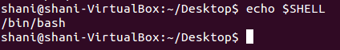
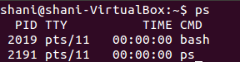
Linux Shells
2 משפחות של shells:
standard shell(sh): הסינטקס מזכיר פסקל.
הגרסא הכי פופולרית הינה “bash” (ubunto)
C-shell(csh): הסינטקס מזכיר שפת C.
הגרסא הכי פופולרית הינה "tcsh" (u2)
כמובן שניתן לעבור בין הshell-ים השונים באופן ידני על ידי כתיבת שם הshell.
אפשר לבדוק מה ה shell שאני משתמש בו ע"י הפקודה:
echo $SHELL
או
ps

Slide 5
קבצי פקודות
אפשר לרשום בקובץ טקסט פקודות לינוקס סטנדרטיות ולהריץ את תוכן הקובץ.
# cat > dirsize
ls /usr/bin | wc –w
Ctrl-d
#chmod 700 dirsize
#./dirsize
Appends in existing file with ‘>>‘
cat command creates a file with the permissions of 664
(-rw-rw-r--)

Slide 6
משתני shell
בדומה לשפות תכנות רבות גם ה shell מספק מנגנון להגדיר ולהשתמש במשתנים.
יש מספר משתנים שכבר מוגדרים, למשל:
PS1- מכיל את השם שמוצג בשורת הפקודה, לרוב "$"
PS2 – מכיל את התו שיוצג כאשר פקודה לא שלמה וה shell ממתין שיוקלד עוד אינפורמציה, לרוב "<"
PWD – מכיל את ה path של ה current working directory
UID – המזהה של המשתמש
PATH – מידע איפה לחפש פקודה שמקלידים ב SHELL, מחולק ע"י ":"
HOME – היכן ממוקמת ה home directory שלי.

Slide 7
הצגת / שינוי משתנים
כדי לחלץ ערך שיש בתוך משתנה יש להשתמש בסימון "$" לפני שם המשתנה
כדי לשנות ערך של משתנה יש לרשום את שם המשתנה בצד שמאל ואת הערך החדש בצד ימין, ללא שימוש ב $
PATH=$PATH:.
כדי להדפיס למסך יש להשתמש בפקודה echo
echo my user id is $UID
Notes:
עובד ב bash
ב tcsh צריך להשתמש ב setenv
https://www.cyberciti.biz/faq/unix-linux-adding-path/

Slide 8
פרמטרים ל shell script
הסקריפט dirsize הדפיס למסך את הגודל של (מספר הקבצים והתקיות בתוך) התיקייה /usr/bin. אבל מה עושים אם רוצים סקריפט שידפיס גודל של כל תיקייה?
ה shell מחלק אוטומטית את הערכים בשורת הארגומנטים בצורה הבאה:
# ./test1 param1 param2
$0=./test1
$1=param1
$2=param2

Slide 9
פרמטרים ל shell script
#cat >dirsize
ls $1 | wc –w
Ctrl-d
#chmod 700 dirsize
#./dirsize /etc

Slide 10
כתיבת פקודות אישיות
כדי שיהיה אפשר להריץ סקריפט מכל מקום ללא הגדרת המיקום שהסקריפט ממוקם יש להוסיף את התיקייה שהסקריפט נמצא בה ל PATH:
#mkdir $HOME/myScripts
#mv dirsize $HOME/myScripts
#PATH= $HOME/myScripts:$PATH
# ./dirsize

Slide 11
קריאה מהמקלדת
כדי לקרוא מידע מהמקלדת למשתנים אפשר להשתמש בפקודה read
#cat >reader
echo Enter your input:
read first second last
echo the first word is: $first
echo the second word is: $second
echo the rest is: $last
Ctrl-d

Slide 12
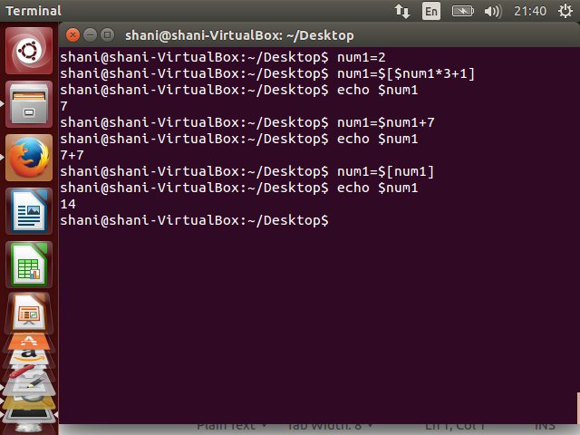
ביטוי אריתמטי
יש אפשרות ב shell לבצע חישובים אריתמטיים פשוטים:
$[expression]
Notes:
Bash !!!

Slide 13
פקודת test
פקודה זו מחזירה (exit status) אמת או שקר עבור ביטוי מסויים, כאשר אמת= 0 ושקר= 1.
test expression
#test moshe = moshe
#echo $?
0
#test moshe = mash
#echo $?
1
שימו לב:
#test moshe=mash
#echo $?
0

Slide 14
test
EXPRESSION : EXPRESSION is true
! EXPRESSION: EXPRESSION is false
EXPRESSION1 -a EXPRESSION2: both EXPRESSION1 and EXPRESSION2 are true
EXPRESSION1 -o EXPRESSION2: either EXPRESSION1 or EXPRESSION2 is true
-n STRING: the length of STRING is nonzero
-z STRING: the length of STRING is zero
Notes:
[-n]

Slide 15
test
STRING1 = STRING2: the strings are equal
STRING1 != STRING2: the strings are not equal
INTEGER1 -eq INTEGER2: INTEGER1 is equal to INTEGER2
INTEGER1 -ge INTEGER2: INTEGER1 is greater than or equal to INTEGER2
-d FILE: FILE exists and is a directory
-e FILE: FILE exists
And more…

Slide 16
Flow control
If condition_command
then
true_commands
else
false_commands
fi
אם ה condition_command שווה לאפס אז יבוצעו הפעולות שקשורות ל true_commands

Slide 17
דוגמא ל if
cat > eq
if test $1 -ge $2
then
echo $1 is greater than $2
echo good job
else
echo $1 is not greater than $2
echo not a good job
fi

Slide 18
while
while conditions
do
commands
done
while test -e $1
do
sleep 2
done
echo file $1 does not exist anymore….

Slide 19
for
for variable in wordlist
do
commands
done
for i in 1 2 3 4 5
do
echo value of i is $i
done

Slide 20
דוגמא ל for
cd test
for i in $(ls)
do
cd $i
num=1
for j in $(ls)
do
echo file number $num in $i is $j
num=$[$num + 1]
done
cd ..
done

